Slide 1

predictii in nba

Slide 2
Conținut
De ce predicții?
TOP jucători
Echipa All-Star
MVP
Campion NBA 2019-2020
Provocările proiectului

Slide 3

La ce ne ajută? De ce predicții?
Pariuri
Cine va castiga MVP-ul?
Ce echipa va castiga?
Analiza a jucatorilor

Slide 4
Conținut
Modelul folosit pentru determinarea MVP:
(0.5) * Tot_stats + (0.5) * WinC = MVP_VALUE
Tot_stats – performanța individuală a jucătorului
WinC – contribuția jucătorului la victoria echipei
MPV_ VALUE – valoare jucătorului în clasamentul MVP

Slide 5
Top jucători pe poziții
Name | Team | Pos | Tot_stats | BPM | VORP | Value | Win_c
Damian Lillard | POR | PG | 93.77385 | 6.9 | 5.6 | 61.8 | 29.8
LeBron James | LAL | PG | 103.9702 | 7.6 | 5.6 | 61.3 | 18.7
Luka Doncic | DAL | PG | 93.5758 | 13.1 | 7.8 | 59.7 | 25.8
Eric Bledsoe | MIL | PG | 52.95794 | 1.9 | 1.6 | 54.8 | 56.6
Chris Paul | OKC | PG | 77.01506 | 3.8 | 3.2 | 53.2 | 29.4
POINT GUARD
SHOOTING GUARD
Name | Team | Pos | Tot_stats | BPM | VORP | Value | Win_c
James Harden | HOU | SG | 111.3656 | 10.5 | 7.8 | 80.8 | 50.3
Devin Booker | PHO | SG | 76.63919 | 1.5 | 2.2 | 47.4 | 18.1
Donte DiVincenzo | MIL | SG | 42.56826 | 2.3 | 1.7 | 44.8 | 47
Shai Gilgeous-Alexander | OKC | SG | 69.00535 | 0.1 | 1.3 | 43.4 | 17.7
Bradley Beal | WAS | SG | 71.22078 | 2.5 | 2.3 | 40.5 | 9.7

Slide 6
Name | Team | Pos | Tot_stats | BPM | VORP | Value | Win_c
Khris Middleton | MIL | SF | 62.41357 | 3.6 | 2.6 | 73.9 | 85.4
Jimmy Butler | MIA | SF | 74.47876 | 5 | 3.4 | 56.2 | 37.9
Kawhi Leonard | LAC | SF | 78.28817 | 7.4 | 4.4 | 49.6 | 20.9
DeMar DeRozan | SAS | SF | 74.10653 | 0.4 | 1.4 | 45.8 | 17.4
Gordon Hayward | BOS | SF | 50.58006 | 4.4 | 2.8 | 38.2 | 25.8
Small forward
Power forward
Center
Name | Team | Pos | Tot_stats | BPM | VORP | Value | Win_c
Giannis Antetokounmpo | MIL | PF | 106.0993 | 11.9 | 6.7 | 108.9 | 111.7
Bam Adebayo | MIA | PF | 90.33558 | 4.5 | 3.9 | 65.1 | 39.9
Anthony Davis | LAL | PF | 94.83228 | 5.5 | 4 | 59.4 | 23.9
Jayson Tatum | BOS | PF | 75.53825 | 4.7 | 3.8 | 53.5 | 31.4
Tobias Harris | PHI | PF | 69.18155 | -0.5 | 0.9 | 42.1 | 15
Name | Team | Pos | Tot_stats | BPM | VORP | Value | Win_c
Rudy Gobert | UTA | C | 87.21877 | 1.9 | 2.3 | 74.2 | 61.2
Nikola Jokic | DEN | C | 97.63927 | 8.5 | 6.2 | 67.9 | 38.2
Brook Lopez | MIL | C | 54.59135 | 3.2 | 2.4 | 59.7 | 64.8
Hassan Whiteside | POR | C | 88.92014 | 3.6 | 2.8 | 57.6 | 26.3
Domantas Sabonis | IND | C | 77.14547 | 4.2 | 3.4 | 49.2 | 21.2

Slide 7
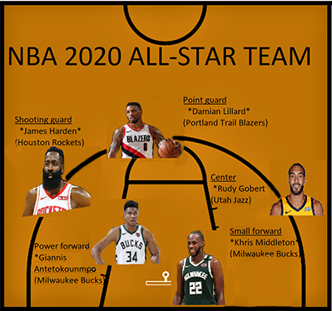
Echipa All-Star

Slide 8
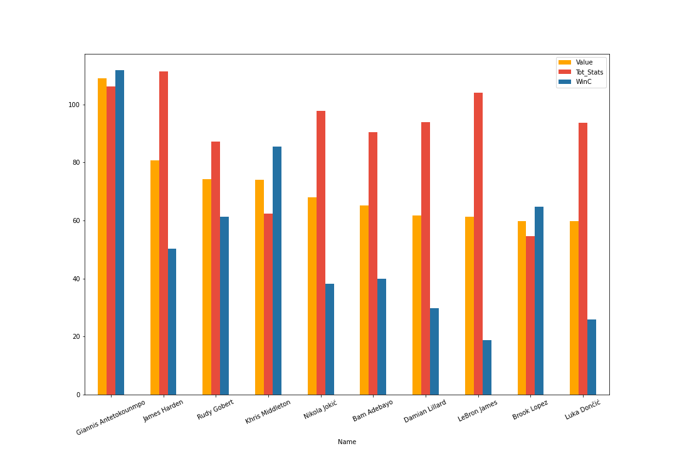
Predicția noastră pentru MVP

Slide 9
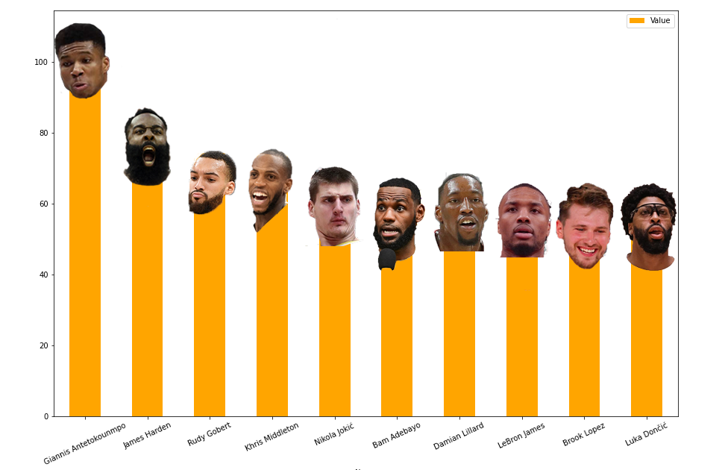


MVP Clasament
Rank Name Age Team Tot_Stats VORP WinC Value Pos
0 1 Giannis Antetokounmpo 25 MIL 106.099292 6.7 111.7 108.9 PF
1 2 James Harden 30 HOU 111.365567 7.8 50.3 80.8 SG
2 3 Rudy Gobert 27 UTA 87.218770 2.3 61.2 74.2 C
3 4 Khris Middleton 28 MIL 62.413571 2.6 85.4 73.9 SF
4 5 Nikola Jokić 24 DEN 97.639270 6.2 38.2 67.9 C
GIANNIS ANTETOKOUNMPO

Slide 10
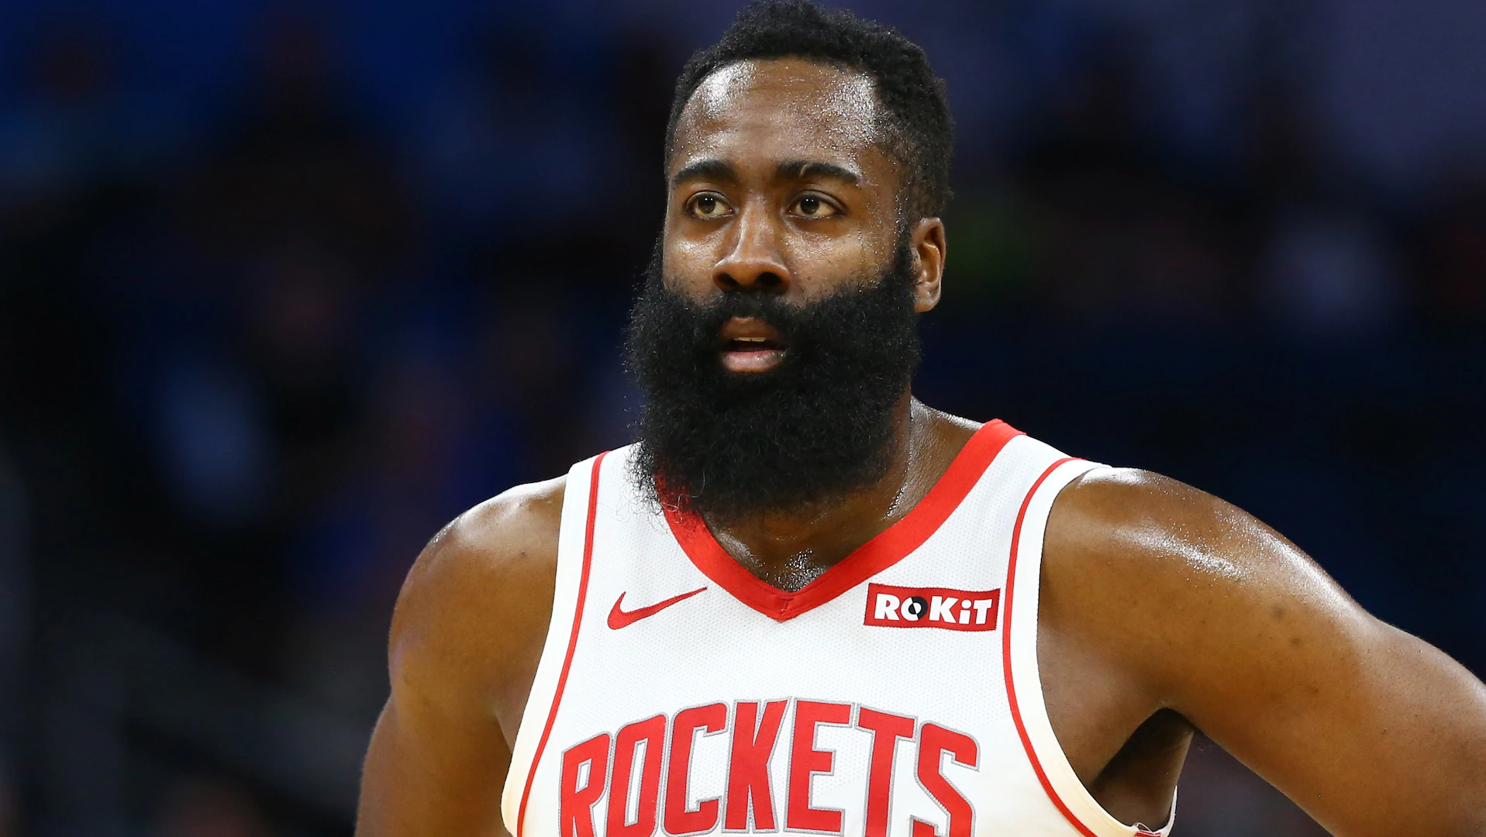
James Harden
J.P. Marcus
cea mai frumoasă barbă
cel mai incălzit jucător
1 Minut!!!
Cleveland Cavaliers

Slide 11
CAMPION NBA 2019-2020?
Modelul folosit:
((USG%) * WinCon * (Win%) + MVP_Value)/ Nr_Players = TeamValue
,unde:
USG% - implicația jucătorului în jocul echipei cât timp era pe teren
WinCon – contribuția jucătorului la victoria echipei
Win% - procentajul meciurilor câștigate
MVP_Value - valoarea jucătorului în clasamentul de MVP
Nr_Players – numărul jucătorilor în echipă
TeamValue – valoare care arată șansa echipei pentru câștigarea campionatului

Slide 12
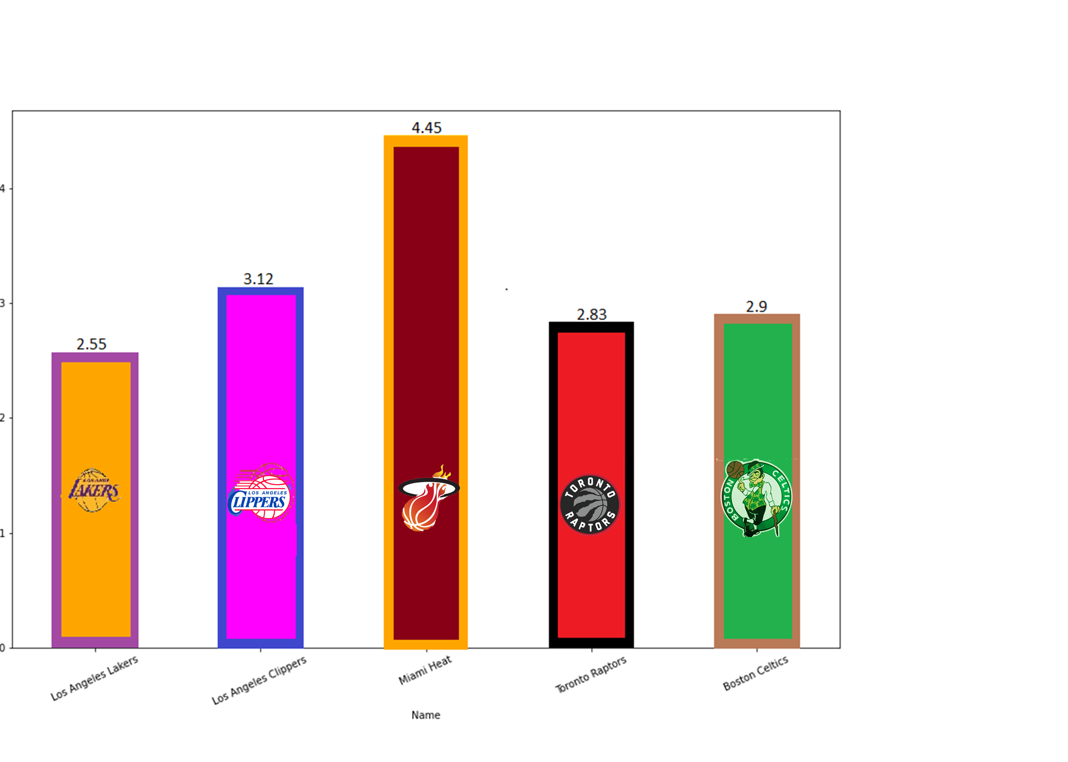
Valoarea echipelor în clasament
Los Angeles Laker –> 2.55
Los Angeles Clippers -> 3.12
Miami Heat -> 4.45
Toronto Raptors-> 2.83
Boston Celtics -> 2.9

Slide 13






CAMPION NBA 2019-2020!
2.55
4.45
3.12
2.9
3.12
4.45

Slide 14

TOP3 ECHIPE NBA:
MIAMI HEAT – 4.55
LOS ANGELES CLIPPERS – 3.12
BOSTON CELTICS – 2.9

Slide 15
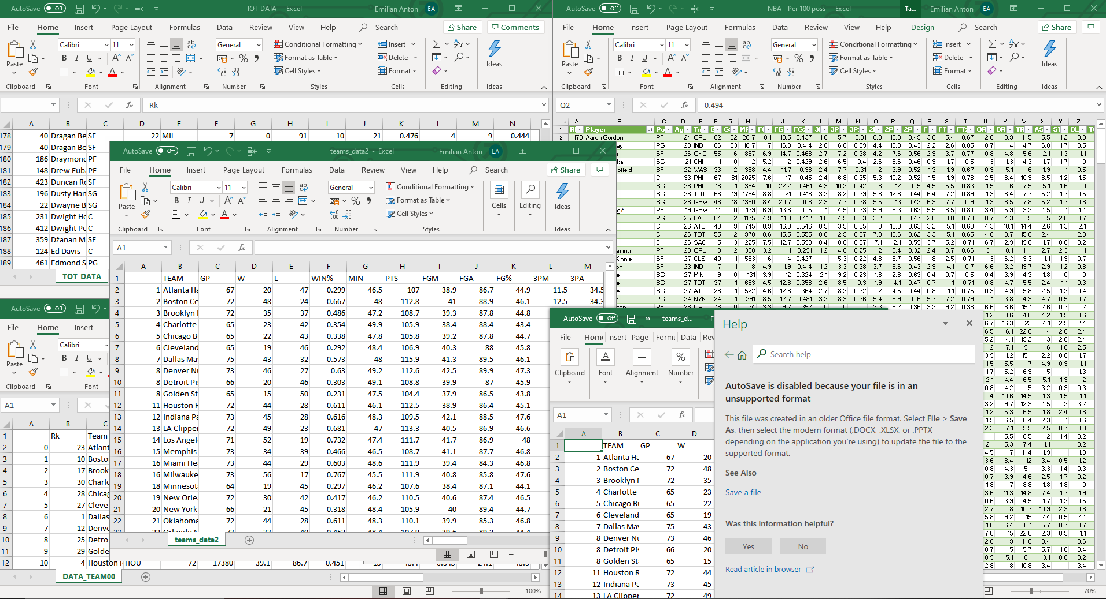
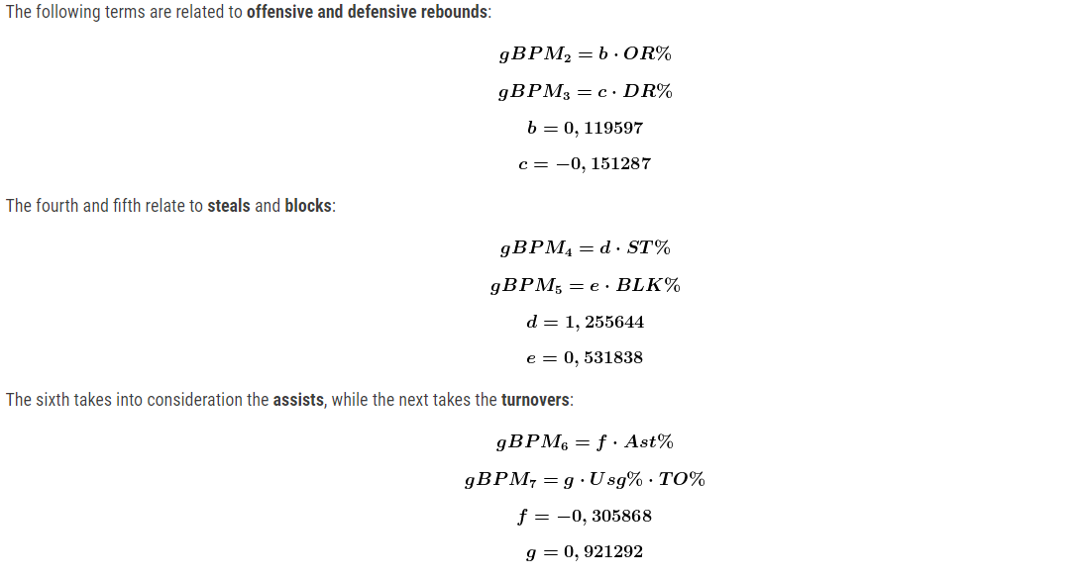
Provocările proiectului
Informațiile – care sunt informațiile potrivite
pentru noi?
Partea matematica – de ce folosesc formula x?
Prezentarea rezultatelor

Slide 16

Echipa noastră
Anton Emilian
Darlaczi Zoltan

Slide 17
Slide-uri extra(partea matematica)

Slide 18
Rezumat model folosit
Value = .5(Win Contribution) + .5(Total Stats)
Total stats – cuprinde statusurile individuale alea jucătorului
Total_stats = (Points * True Shooting% + 1.5(Assists) + 1.2(Rebounds) +3(Blocks)+3(Steals)-Fouls-Turnovers)/25
Win Contribution = Level of Impact * Quality of Impact
Level of Impact - acest factor ne ajuta sa vedem daca un jucator a avut un impact mare(sau mic) asupra meciurilor castigate de echipa sa.
Level of Impact = (Team Wins * Games Played/82 * Minutes/48 * Usage Rate/100)
Quality of Impact – putem sa redam felul jocului prestat (bun sau rau) de catre jucator fata de alti jucatori.
Quality of Impact = .4(VORP+Win Share)+ .2(Net Rating)

Slide 19
Net Rating – este diferenta punctele produse in ofensivă si punctele inscrise de cealalta echipa permise de un anumit jucator
Win Share – calculeaza contributia unui jucator pentru victoria echipei sale, care se bazeaza pe ofensiva/defensiva jucatorului, adjustat de ritmul echipei si ligii.
VORP – masoara impactul relativ al unui jucator (BPM ajustat pentru minutele pe teren ale jucatorului comparat cu media ligii).
Vorp = [BPM – (-2.0)] * (%minute jucate) * (total meciuri/82)

Slide 20
BPM
Formula:
BPM = a*(mp/(gp+2)) + b*ORB% + c*DRB% + d*STL% + e*BLK% + f*AST%-g*USG%*TO%+h*USG %(1-TOV%)*[2*(TS% - TmTS%)+i*AST%+j(3PAr- Lg3PAr)-k]+l*(AST%*TRB%)
AST% - procentul de numarul de goluri marcat de coechipieri care au primit asisstul de jucatorul respectiv in timp ce era pe teren
AST% = 100 * AST / (((MP / (Tm MP / 5)) * Tm FG) - FG)
USG% - implicația jucătorului în jocul echipei cât timp era pe teren
Usg% = 100 * ((FGA + 0.44 * FTA + TOV) * (Tm MP / 5)) / (MP * (Tm FGA + 0.44 * Tm FTA + Tm TOV))
TO% - procentajul de pierderea mingii
TO% =100 * TOV / (FGA + 0.44 * FTA + TOV)

